Slide 1
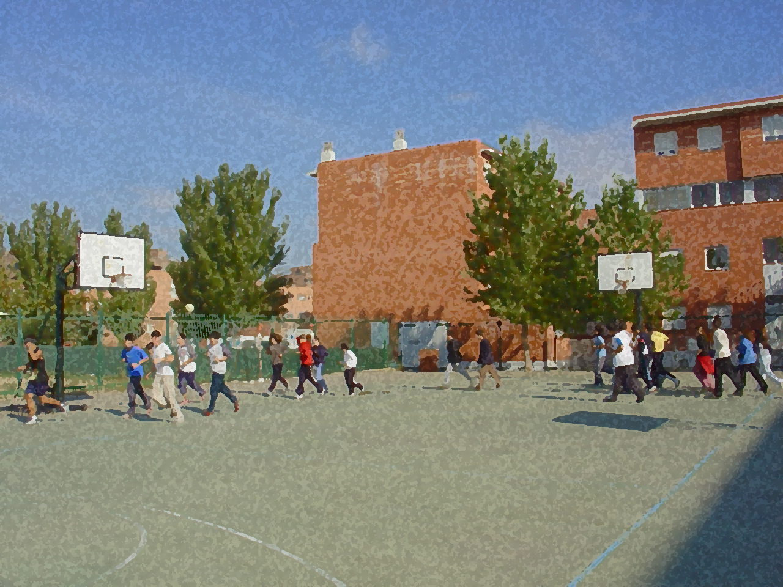

Fundamentos para la ESO y el Bachillerato. Un aprendizaje comprensivo y vivencial
La Velocidad

Slide 2
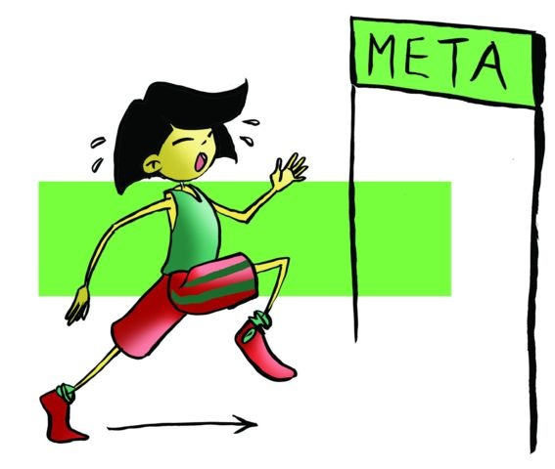
Índice
1. Objetivos
2. La Velocidad. Conceptos y clases.
3. Factores que determinan la Velocidad.
Fisiológicos.
Físicos.
4. Medición de la Velocidad.
5. Desarrollo de la Velocidad.
Velocidad de reacción.
Aceleración.
Velocidad lanzada.
Resistencia-Velocidad.

Slide 3
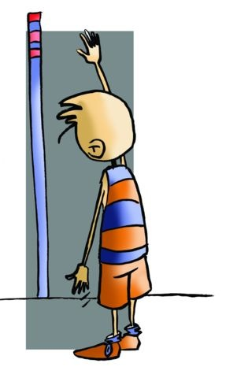
Objetivos
Conocer los nuevos términos relacionados con esta capacidad física y su incidencia en la condición física.
Practicar diferentes sistemas que mejoran y potencian nuestra velocidad, así como la realización de pruebas que nos informen de su estado
Saber desarrollar ejercicios sistematizados que favorezcan el desarrollo de nuestra condición física con un enfoque saludable

Slide 4

Concepto
"la capacidad de desarrollar una respuesta verbal o motriz en el menor tiempo posible".
La velocidad es una capacidad física importante en la práctica de cualquier deporte. La rapidez de un movimiento en las actividades deportivas es primordial, ya que su efectividad depende en gran medida de la velocidad con que se ejecute.

Slide 5
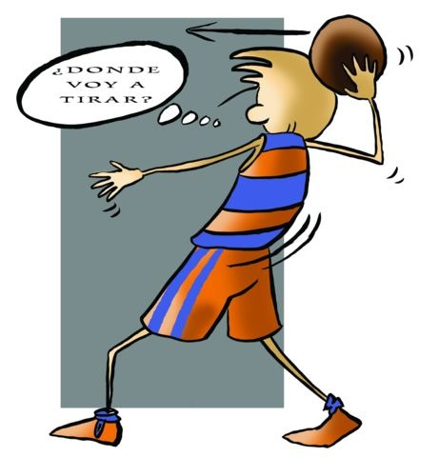
Clases de velocidad
Es la que responde con un movimiento, con un gesto generalmente técnico, a una determinada situación deportiva en el menor tiempo posible.
De traslación
Es la decisión que debes tomar frente a una determinada situación deportiva.
De reacción
gestual
En la que recorremos un espacio en el menor tiempo posible. Por ejemplo, una carrera de 100 metros.
mental
Es el tiempo que tarda un individuo en dar una respuesta a un determinado estímulo. Este tiempo de reacción podemos determinarlo en función de estímulos luminosos, sonoros, etc….

Slide 6
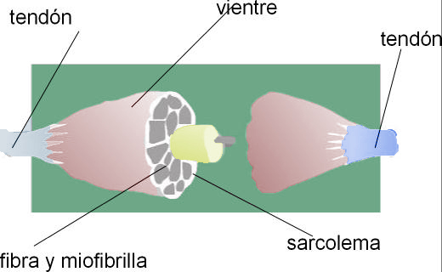
FACTORES QUE DETERMINAN LA VELOCIDAD
la longitud de la fibra
Fisiológicos
la mayor o menor masa muscular
la estructura de la fibra muscular,
La amplitud de zancada
Físicos
El número de apoyos
La coordinación

Slide 7
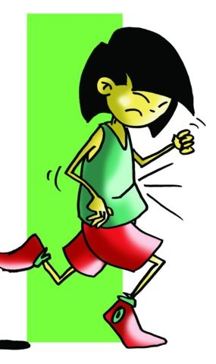
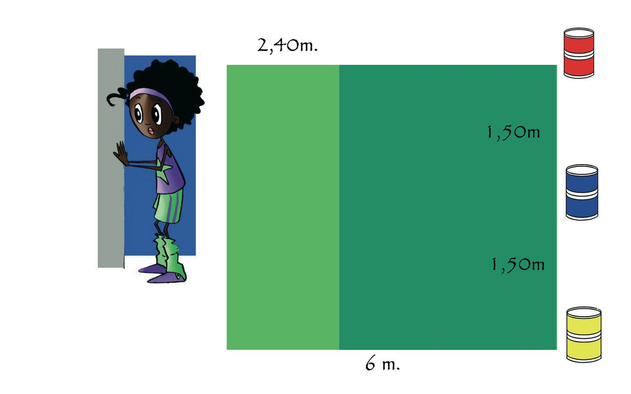
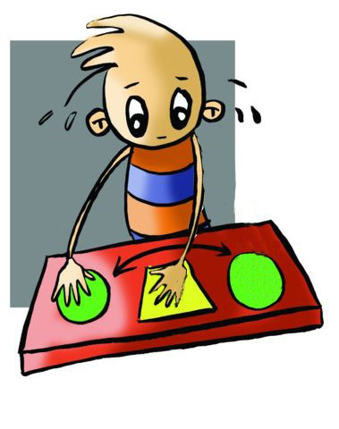
¿CÓMO PODEMOS MEDIR LA VELOCIDAD?
La de traslación con la carrera de 50 ó 100 metros y la carrera de los 40 metros lanzados, en la que se corren 60m y se cronometran los 40 últimos.
La de reacción con el test aconsejado por Letwin en su obra "Medidas y evaluaciones estadísticas aplicadas a la Educación Física"
La gestual con el test Plate tapping.

Slide 8
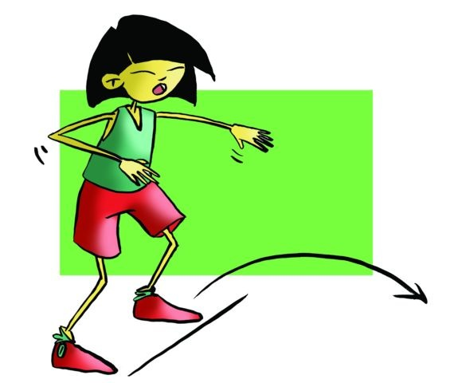
DESARROLLO DE LA VELOCIDAD
Vamos a centrar nuestra exposición en el desarrollo de la velocidad de reacción y traslación, la velocidad gestual tiene un matiz claramente deportivo y se desarrolla con los gestos deportivos específicos al igual que la mental, aunque esta última admite ejercicios no relacionados con la actividad física
Velocidad de traslación
- Multisaltos en largos y cortos recorridos.
- Elevación de rodillas y talones potenciando la velocidad gestual.
- Zancadas con cargas ligeras.
- Sentadillas con y sin salto.
- Cuestas de 30 y 50 metros
Velocidad de reacción
aceleración
- salidas cuesta abajo, con carrera de 20 metros.
Carrera con elástico
Ejercicios de pliometría.
Velocidad lanzada
Ejercicios variados
Frente a señales acústicas.
Ante señales visuales.
Respuestas técnicas rápidas
Realizar series de interval
Repeticiones
Practicar series alternadas
- Efectuar series progresivas y regresivas
Resistencia-velocidad

Slide 9
Si has estudiado este tema, no tendrás dificultad en contestar estas cuestiones que de nuevo te facilitarán la comprensión del mismo y la obtención de buenos resultados.
¿Cuántas clases de velocidad conoces?
¿Cuál consideras más importante desde el punto de vista deportivo?
¿Enumera los factores fisiológicos que determinan la velocidad?
Define la velocidad
Cita una prueba para medir la V. de traslación y otra para la gestual

